Slide 1

Kötelezően visszaváltási díjas termékek rendszere
(DRS→REpont)
Szabó Szilvia, MOHU Zrt

Slide 2
2 |
Miért van szükség DRS-re?
Kihívások:
Növekvő mennyiségű hulladék képződik, ami növekvő környezeti terheléssel jár.
Nincs motiváció a palackok összegyűjtésére (szelektív gyűjtéssel ~40% érhető el).
Pazarlás, mert értékes haszonanyag megy veszendőbe (hulladék nem szemét).
Megoldás:
Körforgásos gazdálkodás megvalósítása: újrahasználat, újrafeldolgozás, cél: zero waste.
Kiterjesztett gyártói felelősségi rendszer bevezetése: a gyártó (első belföldi forgalomba hozó) kísérje végig a terméket az életcikluson, vállaljon nagyobb felelősséget és anyagi áldozatot a kezelésében. A rendszer finanszírozása gyártói díjakon keresztül történik.
DRS háttér-
információk
Magyarországon 2023.07.01-jén lépett életbe az EPR.
A gyártók helyett a MOHU és alvállalkozói valósítják meg a hulladékkezelési tevékenységeket a gyártók finanszírozásából (EPR díj).​ Célértékek is a MOHU-n számon- kérhetők. A koncesszió 35 évre szól.
Az EPR 12 termékárama közül egyik a kötelezően visszaváltási díjas termékek köre, amely 2024. január 1-től országos szinten kerül bevezetésre.

Slide 3
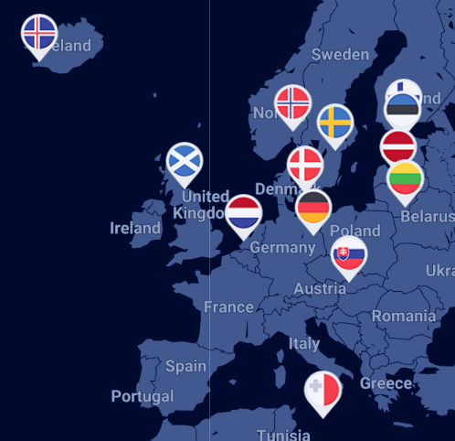
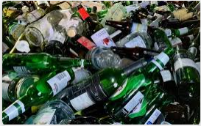
3 |
DRS-t EU-s szabályozás hívta életre, EPR része;
Európában számos országban jól működik (van ahol több évtizedes múlttal).
A következő években további országokban kerül bevezetésre (pl. Portugália, Franciaország, Lengyelország, Szlovénia, Spanyolország, Anglia, Ausztria.
EU-s rendelettervezet szerint 2029-től minden EU tagállamban be kellene vezetni, ahol 90% alatt van a visszagyűjtési arány.
DRS indulás
2024.01.01.
Forrás: DRS Association
Betétdíjas rendszerben jelenleg is működik palack visszaváltás a többutas palackokra (gyártói döntés alapján).
  üvegpalackok a vételárral együtt megfizetett betétdíj visszatérítése mellett visszaválthatók;
  Kereskedőkön keresztül a gyártókhoz visszajuttatva újra tölthetök.
Az újratölthető palackoknál kialakult gyártói-kereskedői kapcsolatok nem változnak.

Slide 4
4 |
Minden, a rendszerben érintett szereplő életében változást hoz
Jogszabályi környezetben már megtörtént (DRS rendelet);
A kereskedői kör napi folyamataiban;
A gyártói kör kötelezettségeiben;
A MOHU (DRS operátor) napi feladataiban;
A vásárlói szokásokban.
DRS indulás
2024.01.01.

Slide 5
5 |
KORMÁNYRENDELET (450/2023. (X.4.))
Főbb üzenetek:
Rendszerindulás: 2024.01.01.
Átmeneti időszak: 2024. június 30-ig (lassú felfutás várható);
Kötelezően visszaváltási díjas termék:
Fogyasztásra kész vagy koncentrátum italtermék fogyasztói, közvetlen,
  műanyag, fém vagy üveg alapanyagú,
  palack vagy doboz formájú,
  nem újrahasználható vagy újrahasználható csomagolása, amely
  0,1–3 literig terjedő űrtartalommal bír.
  Kivétel: tej és tejalapú italtermék, csekély mennyiségű kibocsátók (+ speciális formájú palackok)
Kötelezetti kör: kereskedelmi egység eladótér mérete vagy népességszám alapján.
  Önkéntes alapon lehetséges a csatlakozás.
Visszaváltási módok: gépi vagy kézi.
Visszatérítési módok: utalvány, azonnali megtérítés + jótékonysági felajánlás.
DRS Rendelet

Slide 6

6 |
Visszaváltási hálózat (Re-Pont hálózat)
21. § (1) A koncessziós társaság a kötelezően visszaváltási díjas termék visszaváltása érdekében országos lefedettséggel visszaváltásihely-hálózatot alakít ki.
Forgalmazói kötelezettség:
400 m2-nél nagyobb eladótérrel rendelkező, élelmiszert értékesítő üzletben gépi (RVM ) úton történő visszaváltási lehetőséget kell biztosítani.
MOHU kötelezettség:
1000 főnél nagyobb népességű településen visszaváltási hely kialakítását teszi lehetővé a forgalmazó részére vagy annak hiányában egyéb visszaváltási helyet biztosít.
A Re-Pont hálózathoz való csatlakozás bármely kategóriában regisztrációhoz és szerződéskötéshez kötött.
Regisztrációt a MOHU Partnerportálon lehet megtenni.
RVM-et a MOHU adja üzemeltetésbe, a hely kialakítása a kereskedő felelőssége.
Re-Pont hálózat
Önkéntes csatlakozók:
400 m2-nél kisebb eladótérrel is lehet csatlakozni a rendszerhez,
Cél a kényelmes visszaváltás biztosítása,
Gépi vagy kézi visszaváltónak is jelentkezhetnek.
Regisztrációkat 2024-ben is várjuk kézi és gépi visszaváltásra is.

Slide 7
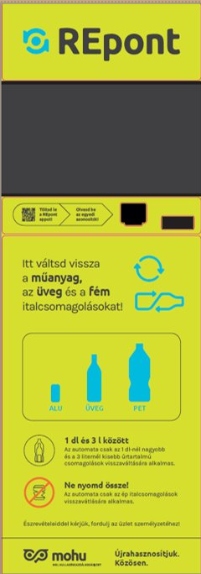

7 |
Visszaváltási módok
21. § (2) A koncessziós társaság automata visszaváltó berendezéssel, illetve kézi átvétellel történő visszaváltási lehetőséget biztosít.
Gépi visszaváltás -
Automata segítségével váltják vissza a palackokat.
Palackot alaktartó formában kell visszavinni! (Ne tapossa laposra!)
  Két típus: önállóan álló gépek vagy beépített gépek;
  Automata roncsol, kompaktál, perforál.
  Beltéri körülmények közti üzemeltetés!
Kiválasztás alapja a DRS termékek forgalma anyagáramonként, tárolási kapacitás, RVM helyigénye.
Visszaváltási módok
Manuális visszaváltás -
Kézi úton, applikáció segítségével váltja vissza a palackokat;
Az elszállításig ép állapotban kell megőrizni;
  Elvárt puffermennyiség: 1000 darab palack;
Kiszolgálás mobil RVM szolgáltatással;
Visszaváltási díj azonnali megtérítése mobil RVM-be konszolidáláskor.

Slide 8
8 |
Üzemeltetés
14. § (1) A forgalmazó a kötelezően visszaváltási díjas termék visszaváltása érdekében az automata visszaváltó
berendezéseket működteti, valamint a működtetésükhöz szükséges technikai feltételeket biztosítja.
Visszaváltási feladatok:
Kötelezően visszaváltási díjas termékek visszavétele,
Utalványok megtérítése a vásárlók részére.
Üzemeltetés
RVM üzemeltetési feladatok:
Erősáramú hálózati betáplálás biztosítása,
Internetkapcsolat biztosítása (LAN vagy annak hiányában modemes kapcsolat),
Kabinetek ürítése a telítődés alapján, voucher szalag csere,
Napi szintű tisztítás (kabinetek, bedobó nyílások, szállítószalag, tárolóedény terület, Kijelző, EAN kód olvasók),
Egyszerűbb technikai hibák helyszíni vagy telefonos segítséggel történő elhárítása,
Gép meghibásodása esetén kézi úton biztosítani a visszavételt.
Tárolási feladatok:
Hulladék tárolása elszállításig,
Közreműködés a hulladék átadásában.

Slide 9

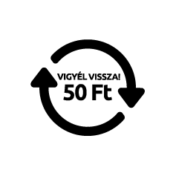
Többutas italtermék
(palackozó veszi vissza újratöltési céllal)
DRS rendszer a HORECA szektorban
Egyutas italtermék
(visszaváltó pont üzemeltetők/MOHU veszi át hulladékként)
A HORECA a „fogyasztó”.
A vendég a fogyasztó, a HORECA forgalmazó
A visszaváltási díj nem kerül kiszámlázásra a fogyasztó felé, az üres italcsomagolás a HORECA-nál marad
Az italnagyker/italpalackozó partnernek megfizetett visszaváltási díjhoz „fogyasztóként” való visszaváltás során juthat a HORECA
Partenrportál regisztráció után mRVM szolgáltatás igénybevétele, 50 Ft-ok azonnali megtérítése
A fogyasztóra terheli a visszaváltási díjat, a fogyasztó tudja eldönteni, hogy visszaváltja-e az italcsomagolást egy RePont-on.
A forgalmazó NEM KÖTELES visszaváltani, csak ha erre gépi vagy kézi visszaváltási pont üzemeltetőként szerződik a MOHU-val (vagy >400nm élelmiszerbolt)
A korábbi rendszer szerint a gyártó visszaveszi a termékek csomagolását és megfizeti a betét díjat a HORECA-nak.

Slide 10

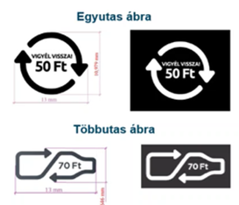

10 |
Termékregisztráció
6. § (1) A gyártó a forgalomba hozatal időpontját megelőzően legalább 45 nappal a koncessziós társaság által biztosított elektronikus felületen kezdeményezi a kötelezően visszaváltási díjas termék regisztrációját.
Miért kell regisztrálni?
Termékfelismeréshez termékregisztráció szükséges.
Visszaválthatósági adatbázis létrehozása.
Csalás kockázat csökkentése (több paramétert együttesen vizsgál az RVM)
Jelölés RVM általi olvashatóságának ellenőrzése.
Mit kell regisztrálni?
Évi 5.000 db-os forgalomba hozatalt meghaladó, DRS hatálya alá eső italcsomagolást regisztrálni kell.
                műanyag, fém, üveg alapanyagú
0,1-3 liter közötti űrtartalmú
egyutas (nem újrahasználható) vagy többutas (újrahasználható)
(~ 25.000 palack!!)
Termék-regisztráció
Visszaváltó berendezés a termékeket
  - Regisztrált GTIN kód,
  - forma-, és
  - tömeg alapján azonosítja.
Kivételek:
  - Csekély mennyiségű kibocsátók,
  - Tej és tejalapú italtermékek.
  Gyártók vagy első belföldi forgalomba hozók októbertől tudják kezdeményezni.
  2024. június 30-ig még a régi csomagolással is forgalomba hozhatók termékek (forgalmazási korlát nincs)
  Többutas termékek visszaváltása nem változik, de többutas terméket jelölő logó kerül a termékekre, nincs új EAN.

Slide 11
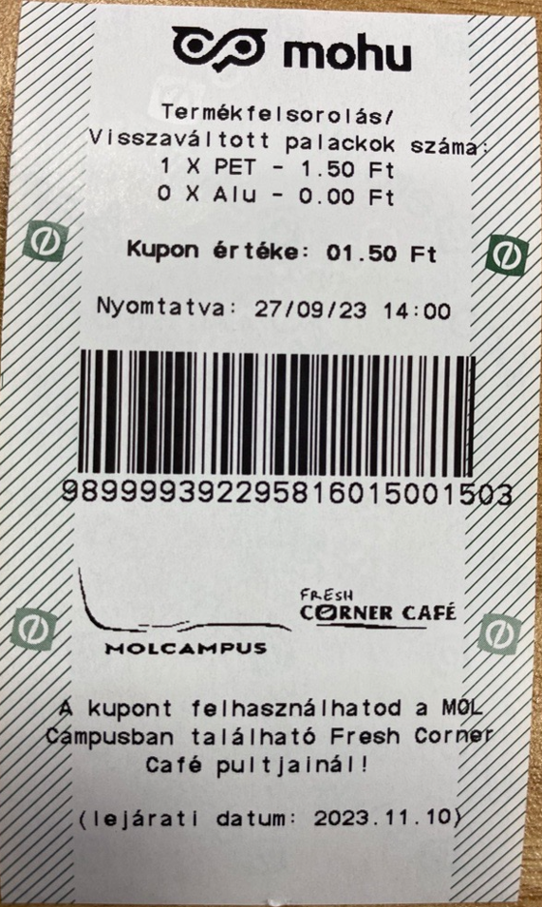
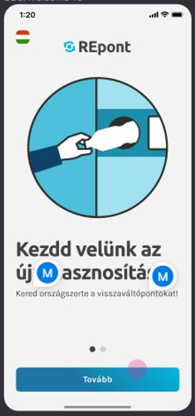
11 |
Visszatérítés
24. § (3) A koncessziós társaság olyan visszaváltási díj visszatérítési rendszert épít ki és üzemeltet, amelyben a forgalmazónál elhelyezett automata visszaváltó berendezések által kiadott, az adott visszaváltási helyen levásárolható vagy készpénzre beváltható utalvány mellett minimum egy további módon biztosítja a visszaváltási díj megtérítését a fogyasztó részére.
Utalvány (voucher)
Rendszerindulásra rendelkezésre áll;
Levásárolható vagy készpénzre váltható;
Beváltás bolthoz kötötten vagy hálózatban történhet;
Megtérítése havi szinten az RVM által rögzített adatok alapján.
Visszatérítés
Azonnali megtérítés
2024. áprilisában indul;
Applikáció segítségével működik, az abban megadott számlaszámra történik a visszafizetés (instant payment).
Applikáció iOS-re és Androidra is letölthető.
Jótékonysági felajánlás (charity)
1. évben egy jótékonysági cél lesz választható.
Következő években időszakonként változnak a célok.
Egy összegben történik a kiutalás a kampány végével.
Szabályzat kialakítás alatt van.

Slide 12
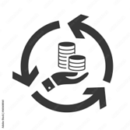
12 |
DRS pénzáramok
Gyártói díjak
  Csatlakozási díj
  Díjfizetési kötelezettség a DRS bevezetését követő 5. év végéig áll fenn.
  Fedeznie kell a MOHU DRS bevezetéséhez szükséges beruházásainak indokolt költségeit.
  Szolgáltatási díj
  Fedeznie kell a MOHU DRS működtetésével kapcsolatosan felmerült indokolt költségeit.
Mértékük: rendeletben meghatározott, a tárgyévet megelőző év november 30-ig.
Esedékességük: negyedévente, a MOHU által kiállított számla alapján.
Pénzügy
Visszaváltási díj (palack alapú díj)
Motiváció a visszaváltási hajlandóság növelésére.
Végig halad az értékláncon, legvégül a fogyasztó fizeti meg.
  Egyutas (nem újrahasználható): 50 forint/db;
  Többutas: a gyártó határozza meg.
Megtérítése: REpont vagy MOHU téríti meg a fogyasztó részére
Az automata által rögzített adatok alapján, havi szinten, utólagosan, a beváltástól függetlenül (gépi), vagy elszállításkor (kézi) jut hozzá a REpont.
Kezelési díj (palack alapú díj)
A kereskedő a visszaváltásra fordított erőforrásaiért kapja
Kézi és Gépi visszaváltás esetén eltérő mértékű.
MOHU fizeti meg havi elszámolásban a Partnerportálon rögzített számlaszámra.
Bizonylatolás: önszámlázással – NAV adatok megadása szükséges a Partnerportálon!!
Az RVM által rögzített mennyiségi adatok alapján.

Slide 13
13 |
Visszaváltó hálózat
- 2200 db gép telepítve 1750 ponton
- ~ 500 kézi Repont (!)
- folyamatosa jelentkezés és jóváhagyás, telepítés
Szolgáltatási háttér felállt és működik
Logisztika
RVM HelpDesk és szerviz
mobilRVM
IT rendszer
elindult, de folyamatos funkció bővítés
Repont app
Termékregisztráció
1200 aktív vonalkód, kb fele többutas
További 3000 regisztráció alatt (/~25.000!)
Hol tartunk?

Slide 14
Köszönöm a figyelmet!

